Slide 1
“がん”のおはなし
学校薬剤師
豊見 雅文
Notes:
中学校・高等学校で使っているスライドです。ほとんどが文科省のサイトにあるスライドです。
https://www.mext.go.jp/a_menu/kenko/hoken/1370005.htm https://www.mext.go.jp/a_menu/kenko/hoken/1385781.htm

Slide 2
自分は
将来がんになる
可能性はあるの？
がんって
どんな病気なの？
何人に1人が
がんになるの？
がんを防ぐ 方法って
あるの？
年をとったら
誰でもがんになるの？
若くてもがんに なる人が
いるの？
親せきにがんの人が
いると自分もがんに
なりやすいの？
自分は絶対
がんに
なりたくない
家の人が
がんになったら
いやだ
がんは自分に
関係ない
Notes:
こういう疑問、願いに答えが出せるような1時間にしましょう。

Slide 3
がんになる人の割合
２人に１人
出典：国立がん研究センターがん情報サービス「がん登録・統計」最新がん統計

Slide 4
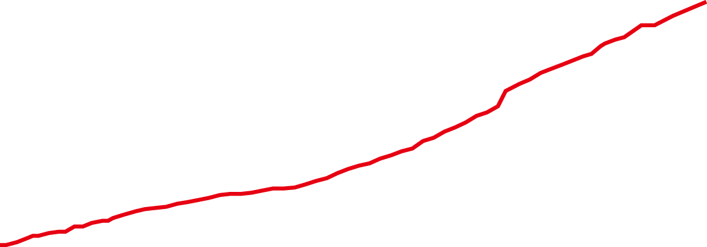
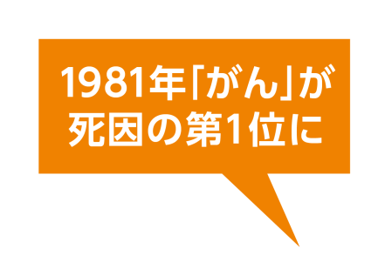
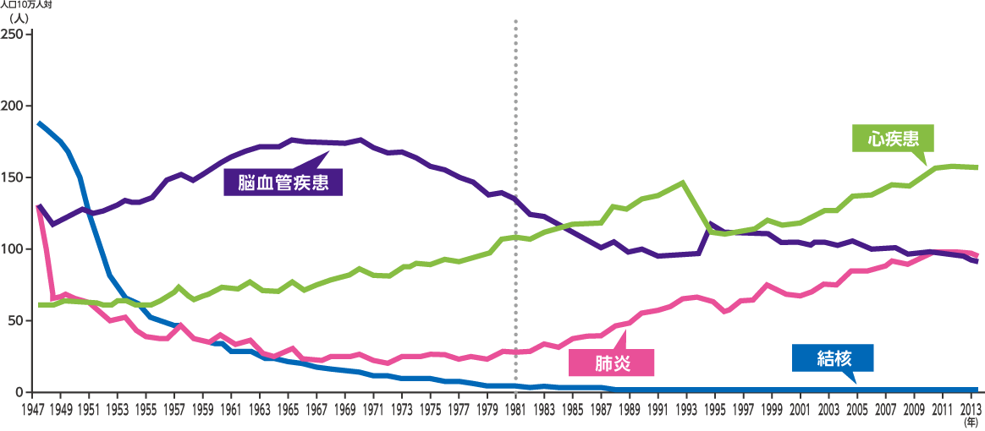
がんによる死亡数
出典：厚生労働省 平成26年度人口動態統計
3人に1人ががんで亡くなっている

Slide 5
“がん”ってなに？

Slide 6
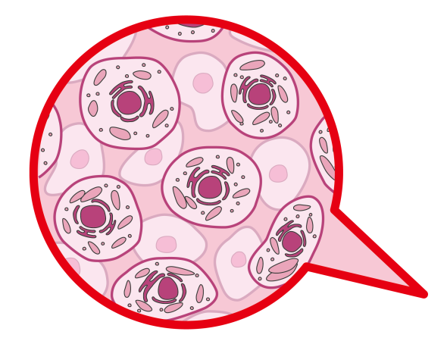
がんのしくみ
わたしたちの 体の細胞は 毎日分裂し
新しくなっている
約37兆個
細胞分裂するとき
変異
が起こることがある
出典（細胞の数） ： Annals of Human Biology Volume 40, 2013 - Issue 6 ‘An estimation of the number of cells in the human body’

Slide 7
変異した細胞はどうなるのだろうか
変異した細胞
正常に
修復
排除
修復や排除により
正常に保たれるしくみがある

Slide 8
修復のしくみが働かないとき
異常な細胞ができる
異常な細胞が増えて かたまりになる
悪性のものをがんという
周りに広がりやすくなり
血管などに入り込んで全身に広がる
出典：国立がん研究センターがん情報サービス「知っておきたいがんの基礎知識」（より一部改変）
Notes:
体の中で転移を起こすことがあっても、がんは他の人に感染することは無い。
（後で出てくる、ウイルス等の感染との区別）

Slide 9
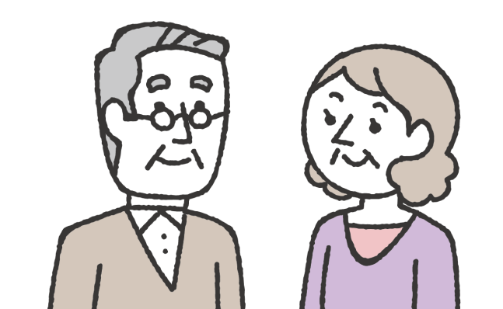
がんで亡くなる人が多くなったのは
長生きする
細胞分裂の
回数が多くなる
細胞を正常に 保つ働きが
低下しはじめる
細胞が変異する 可能性が高まる
がんは誰もがなりうる病気

Slide 10
がんの原因は 何だろう

Slide 11
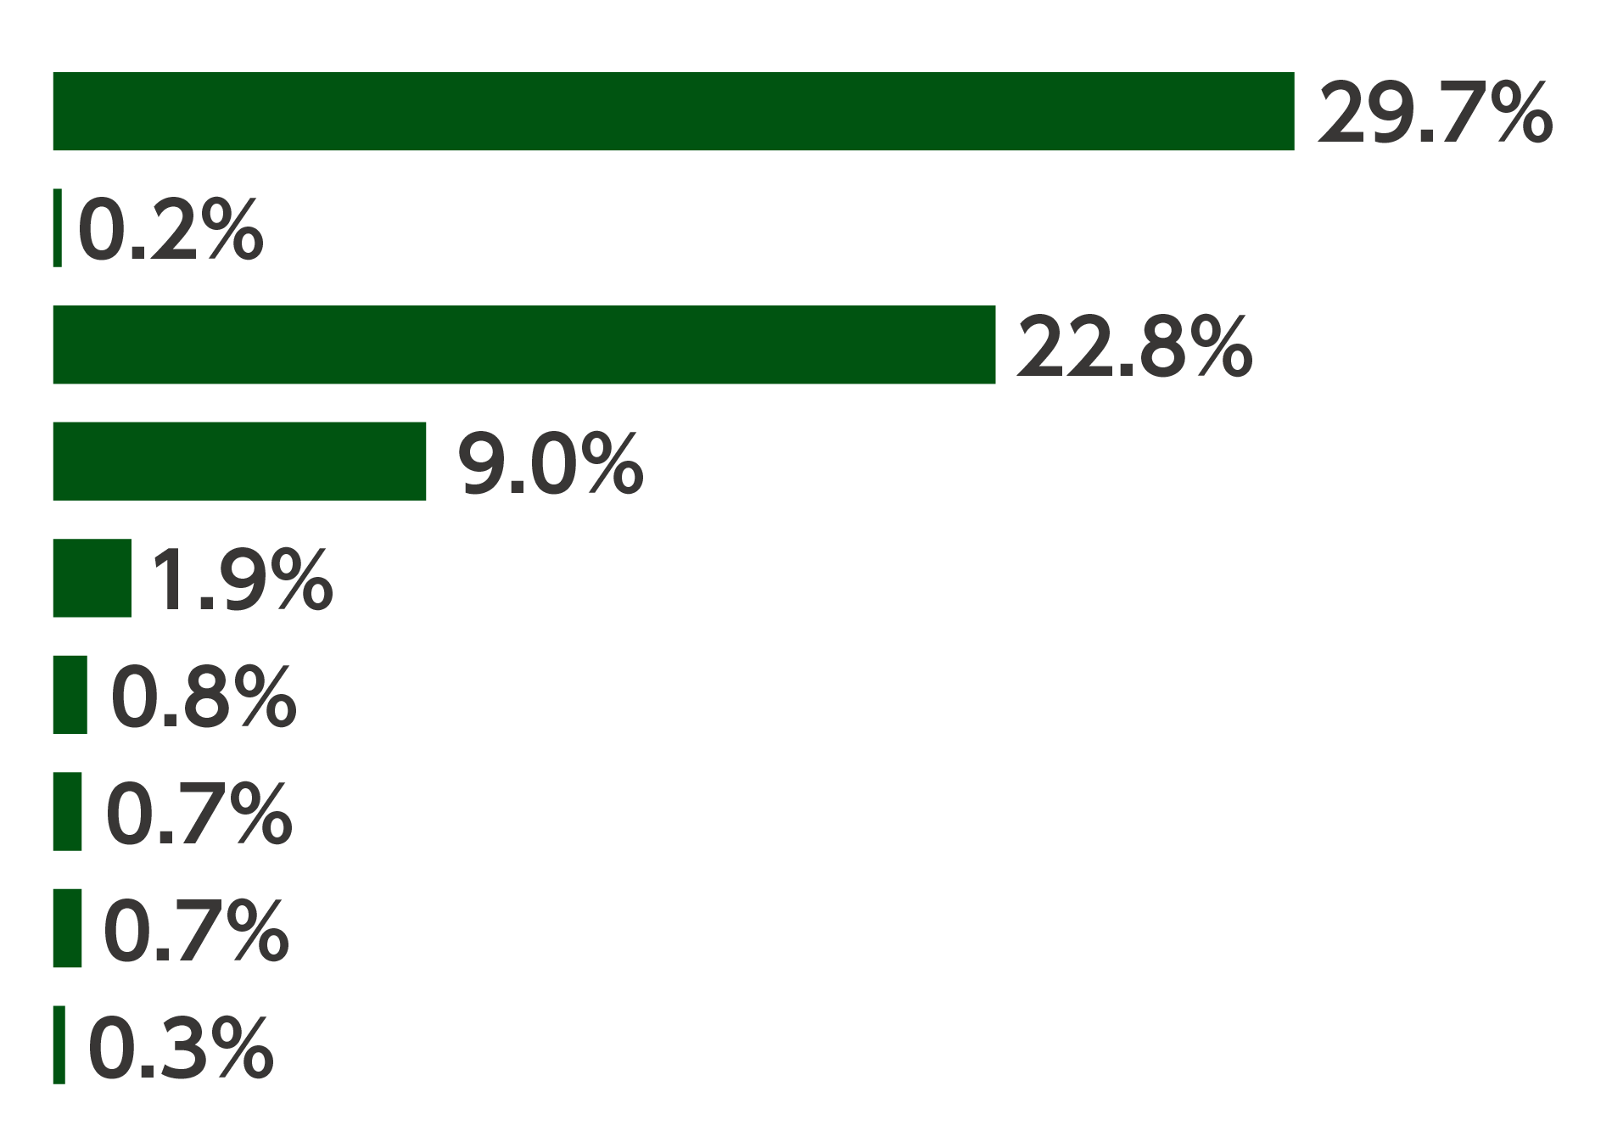
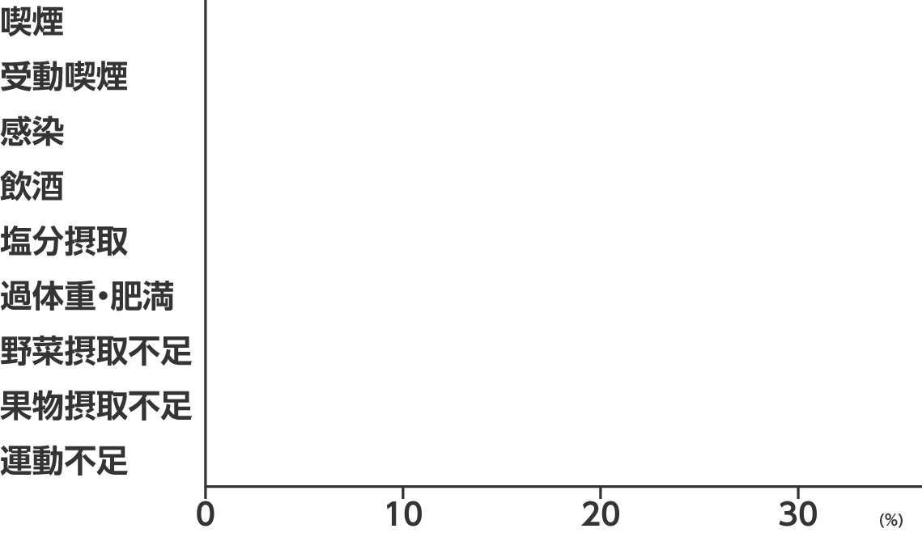
がんの原因
男性の場合
出典：国立がん研究センターがん情報サービス
※Inoue, M. et al.: Ann Oncol, 2012; 23(5): 1362-9を基に国立がん研究センターがん情報サービスが作成（より一部改変）
Notes:
感染 ヘリコバクターピロリによる胃がん、B型C型肝炎ウィルスによる肝がん
女性の場合は

Slide 12
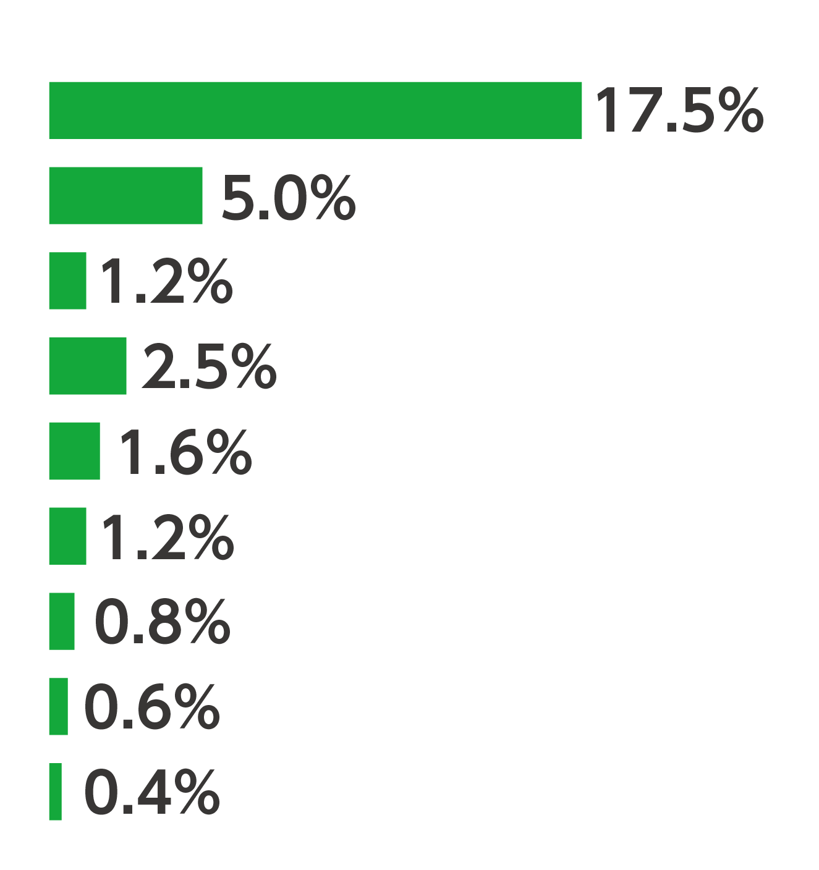
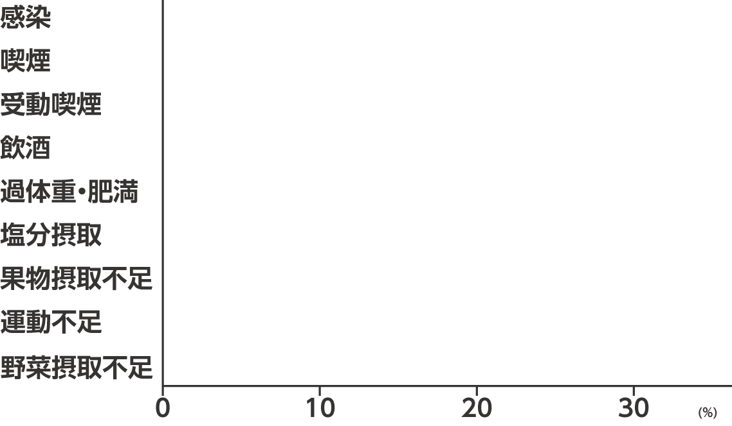
がんの原因
女性の場合
出典：国立がん研究センターがん情報サービス
※Inoue, M. et al.: Ann Oncol, 2012; 23(5): 1362-9を基に国立がん研究センターがん情報サービスが作成（より一部改変）
Notes:
HPVによる子宮頸がん 性交渉経験がある約80％の女性が50歳までに一度は感染する ピロリ菌 60歳代以上の方の60％以上が感染している 原因不明のがんも多い

Slide 13
がんの原因
わかっている原因は
大きく３つにわけられる
細菌・
ウイルス
遺伝的
原因
生活習慣

Slide 14
今、できること
喫煙・受動喫煙・飲酒・食事（野菜不足、脂肪のとりすぎなど）・運動不足
ワクチン・除菌など
早期発見
がん検診
細菌・
ウイルス
遺伝的
原因
生活習慣
Notes:
女優アンジェリーナ・ジョリーさんの乳房切除で注目 遺伝性乳がん

Slide 15
今、できること
喫煙・受動喫煙・飲酒・食事（野菜不足、脂肪のとりすぎなど）・運動不足
ワクチン・除菌など
早期発見
がん検診
細菌・
ウイルス
遺伝的
原因
生活習慣
今、自分にできることを
心がけることが大切
Notes:
女優アンジェリーナ・ジョリーさんの乳房切除で注目 遺伝性乳がん

Slide 16
Notes:
岡山県の動画

Slide 17
Notes:
岡山県のパンフレット
https://www.pref.okayama.jp/site/528/

Slide 18
子宮頸がんワクチン（HPVワクチン） 日本での経緯
２００６年 ZARD（坂井泉水）子宮頸がんが肺に転移、死去
２００９年 サーバリックス発売、２０１１年ガーダシル発売 初回から１-２ヶ月後に２回目、６ヶ月後に３回目接種
２０１０年 公費助成対象となる。（２０１３年定期接種）
（小学校６年～高校１年相当 ３回無料で接種）
２０１３年６月 少女の慢性疼痛などの症状がワクチンの副反応と報道され
積極的推奨を中止、現在もそのまま。
２０２０年７月 シルガード９が承認された。定期接種はこれから。

Slide 19
がんの治療法
治療法は主に3つ
手術
放射線
化学
（抗がん剤などの 薬）
●がんの種類や状態などにより選ぶ
●いくつかの治療法を組み合わせることもある

Slide 20
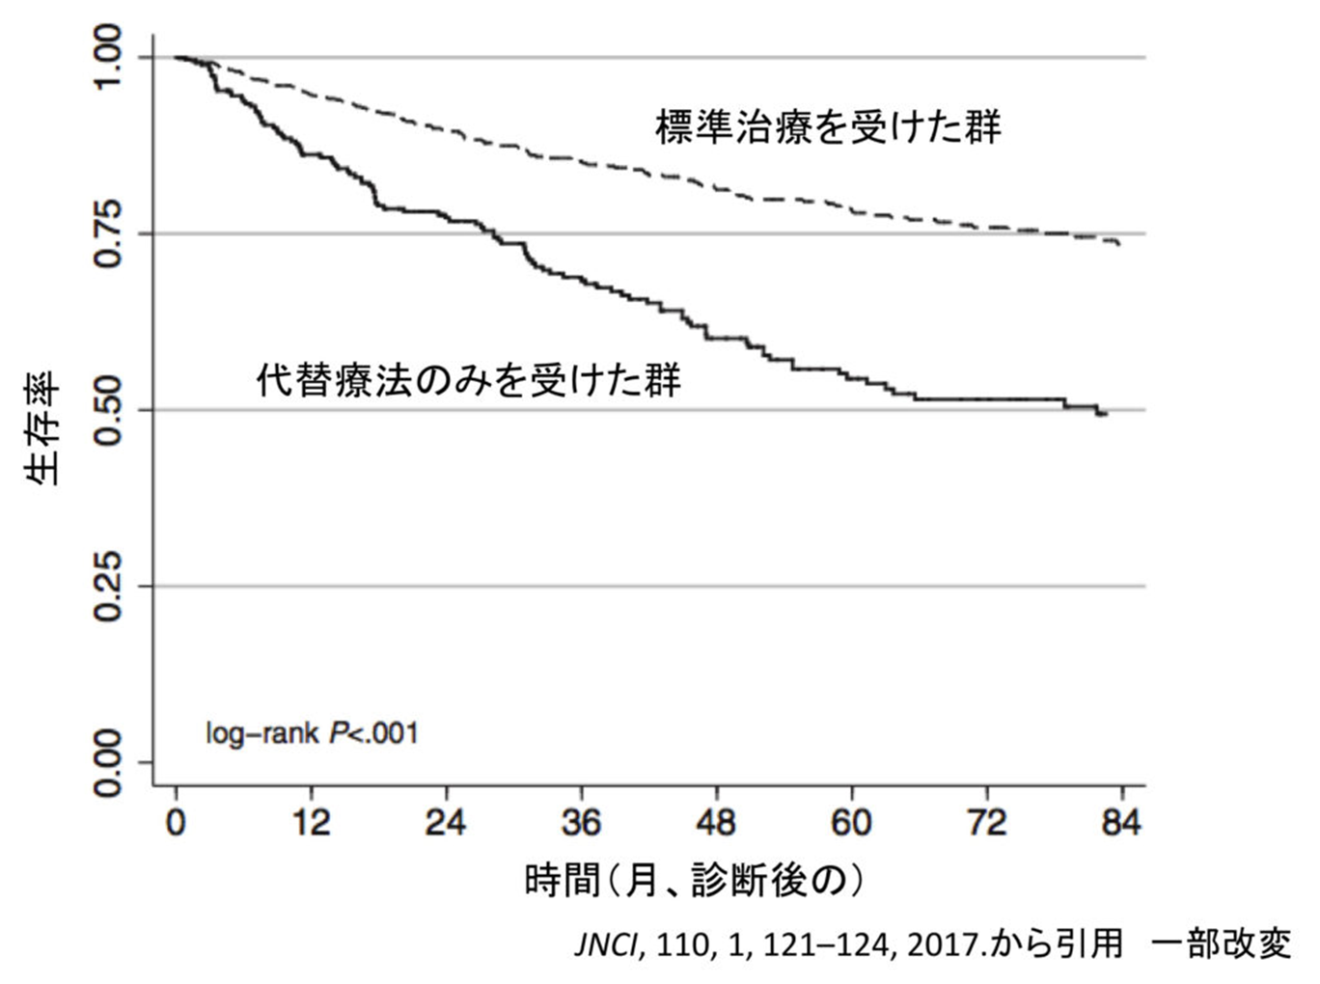

Slide 21
Notes:
近藤誠理論や、温熱療法、免疫細胞療法、水素風呂などのニセ医療に騙されないように

Slide 22
復習です
日本人の２人に１人ががんになる。
日本人の３人に１人ががんで亡くなる。
がんは誰もがなり得る病気。
異常な細胞のかたまりの中で悪性のものをがんという。
がんの原因には生活習慣やウイルスなどがある。
まず、健康的な生活をおくろう。
原因がわからないがんもある。
早く見つかれば治りやすい。検診を受けよう。
感染を防ごう。
治療法は主に手術・放射線・化学療法の３つある。
標準治療が一番大事。相談して考えて選ぼう。
生活の質を保つこと。緩和ケアも大事。
家族や周囲の支えが大切。

